Slide 1
ClassFlow
ClassFlow
Turma: Modelagem
Sistema de Gestão de Sala de Aula Online
Atividade publicada
Entrega enviada
Correção em andamento
Nota
Grupo: Alexandre Mayer • Alterson Alberto • Otávio Cozer • Rodrigo Bragagnolo
Notes:
Abertura curta: dizer que o ClassFlow centraliza o ciclo de sala de aula online: turma, atividade, entrega, correção, nota e notificação.

Slide 2
ClassFlow
1. Visão do Produto e MVP
Problema
Uso de ferramentas separadas para mensagens, entregas, notas e acompanhamento.
Público-alvo
Alunos, professores, coordenadores e administradores da instituição.
Objetivo
Centralizar a rotina acadêmica em um fluxo simples de acompanhar.
MVP
Cadastro e login
Criar turma
Entrar em turma
Publicar atividade
Entregar atividade
Corrigir atividade
Lançar notas
Notificações básicas
Notes:
Falar em 1 a 2 minutos. Não explicar cada funcionalidade em detalhe: o ponto é mostrar que o escopo foi controlado.

Slide 3
ClassFlow
2. Regras de Negócio
RN01
Criação de turmas
Apenas Professor ou Administrador pode criar turmas.
RN02
Prazo de entrega
Alunos só entregam atividades até a data limite.
RN03
Correção
Apenas o Professor da turma pode corrigir atividades.
RN04
Relatórios
Apenas Coordenadores podem visualizar relatórios.
RN05
Notificações
O sistema envia avisos em alterações de atividade ou status.
RN06
Entrega única
Cada aluno possui apenas uma entrega por atividade.
RN07
Autenticação
Usuários precisam estar autenticados para acessar o sistema.
Notes:
Ler as regras rapidamente. O objetivo é mostrar que todas foram consideradas. Depois aprofundar só em duas.

Slide 4
ClassFlow
Atores e funcionalidades principais
Aluno
entra em turmas
entrega atividades
consulta notas
Professor
cria turmas
publica atividades
corrige entregas
Coordenador
acompanha turmas
visualiza relatórios
Administrador
gerencia usuários
e permissões
Notes:
Dizer que o projeto não trata todos os usuários como iguais. Esse slide prepara as regras de negócio.

Slide 5
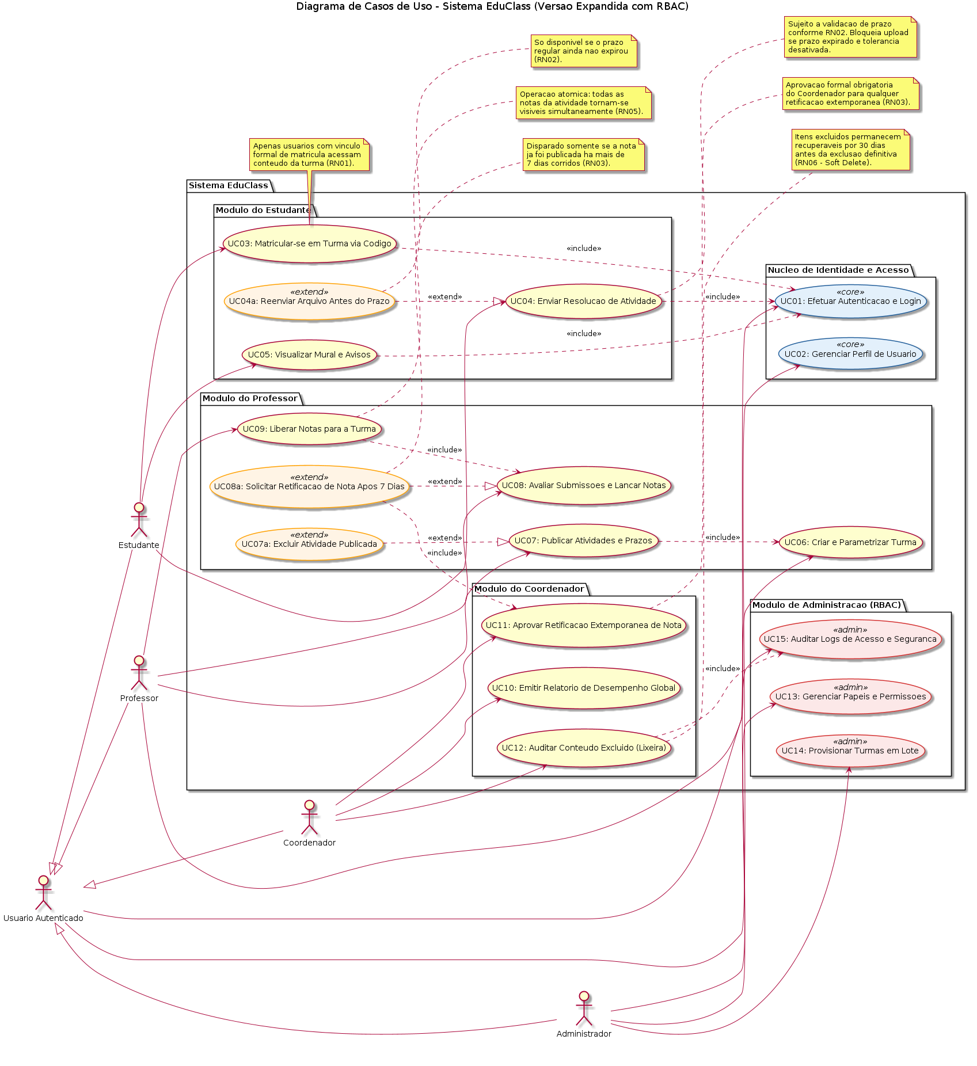

Slide 6
ClassFlow
User Stories — parte 1
US01
Professor cria turmas
US02
Professor publica atividades
US03
Aluno entra em turma por código
US04
Aluno envia atividade
US05
Professor corrige atividades
Notes:
Não ler tudo palavra por palavra. Passar pelas histórias e reforçar que os critérios dão limite objetivo para aceitar a funcionalidade.

Slide 7
ClassFlow
User Stories — parte 2
US06
Aluno visualiza notas
US07
Coordenador gera relatórios
US08
Aluno recebe notificações
US09
Professor recebe sugestão de feedback por IA
IA como apoio; nota final confirmada pelo professor; edição livre; nada vai ao aluno sem revisão humana
Notes:
Aqui preparar o terreno para a funcionalidade inovadora no final.

Slide 8
ClassFlow
Decisões arquiteturais
DA01
Arquitetura em camadas
DA02
Controle de acesso por perfil
DA03
Notificações assíncronas
Decisão
Decisão
Decisão
Separar interface, API, regras de domínio e persistência.
Autenticação com permissões para estudante, professor, coordenador e administrador.
Usar um serviço separado para avisos de atividades, prazos, correções e comunicados.
Por que foi escolhida
Por que foi escolhida
Por que foi escolhida
O ClassFlow tem fluxos previsíveis e regras claras, como turmas, atividades, entregas e correções.
Os perfis executam ações diferentes: criar turma, entregar atividade, corrigir e consultar relatórios.
O envio de aviso não deve travar a criação de uma atividade ou a correção de uma entrega.
Impacto prático
Impacto prático
Impacto prático
Facilita manutenção e evita misturar tela, regra de negócio e banco de dados.
Atende RN01 e RN03 e reduz ações indevidas dentro do sistema.
Menor acoplamento e possibilidade de evoluir para e-mail, push ou aviso interno.
DA01 organiza a solução. DA02 garante quem pode fazer cada ação. DA03 melhora a comunicação sem deixar o fluxo principal mais lento.
Notes:
Explique em sequência: DA01 — “Escolhemos camadas porque o sistema é uma aplicação web tradicional, com regras claras. A separação facilita a manutenção.” DA02 — “Não basta login. O sistema valida o perfil e também o vínculo com a turma. Isso atende as regras de criação de turma e correção.” DA03 — “Notificações foram separadas para não atrasar a publicação de atividade ou correção. Depois seria possível adicionar e-mail e push sem mudar o núcleo do sistema.”

Slide 9
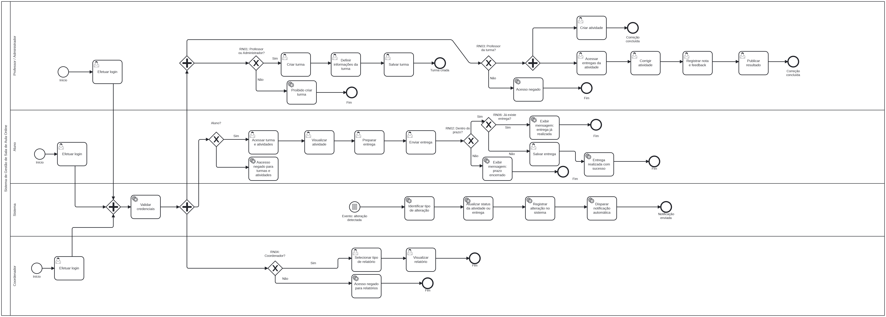
ClassFlow
3. Processo de negócio — BPMN principal
Fluxo de turma, atividade, entrega, correção, nota e notificação.
Leitura do fluxo: professor cria turma e publica atividade; aluno entra, entrega dentro das regras; sistema registra, notifica e apoia a consulta; professor corrige e libera nota/feedback.
Notes:
Reservar mais tempo aqui. Apontar o fluxo principal e explicar que os gateways representam as regras de negócio.

Slide 10
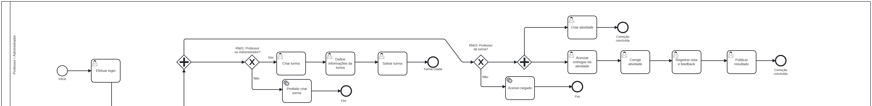
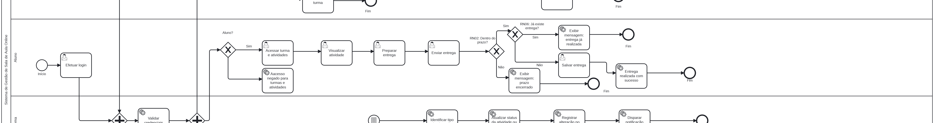
ClassFlow
BPMN: pontos de validação
Onde as regras aparecem no processo.
Professor
RN01 e RN03 bloqueiam ações de criação/correção quando o perfil ou vínculo não confere.
Aluno
RN02 e RN06 verificam prazo e limite de entrega antes de registrar a atividade.
Notes:
Explicar exemplos de caminhos bloqueados: prazo vencido, aluno duplicado, usuário sem permissão.

Slide 11
ClassFlow
4. Arquitetura da solução
Escolha: arquitetura em camadas.
Apresentação — Frontend Web
Separação clara entre interface, regras e dados.
Baixa complexidade para o MVP e para a equipe.
Facilita manutenção e testes das regras de negócio.
Notificações e IA podem evoluir como módulos separados.
Aplicação / API — requisições e casos de uso
Domínio — regras de negócio e permissões
Persistência — banco de dados e histórico
Serviços auxiliares — notificações e IA
Por que não microserviços?
Para o MVP, aumentaria esforço de infraestrutura e integração sem ganho proporcional.
Notes:
Defender que camadas foi uma decisão adequada ao tamanho do projeto.

Slide 12
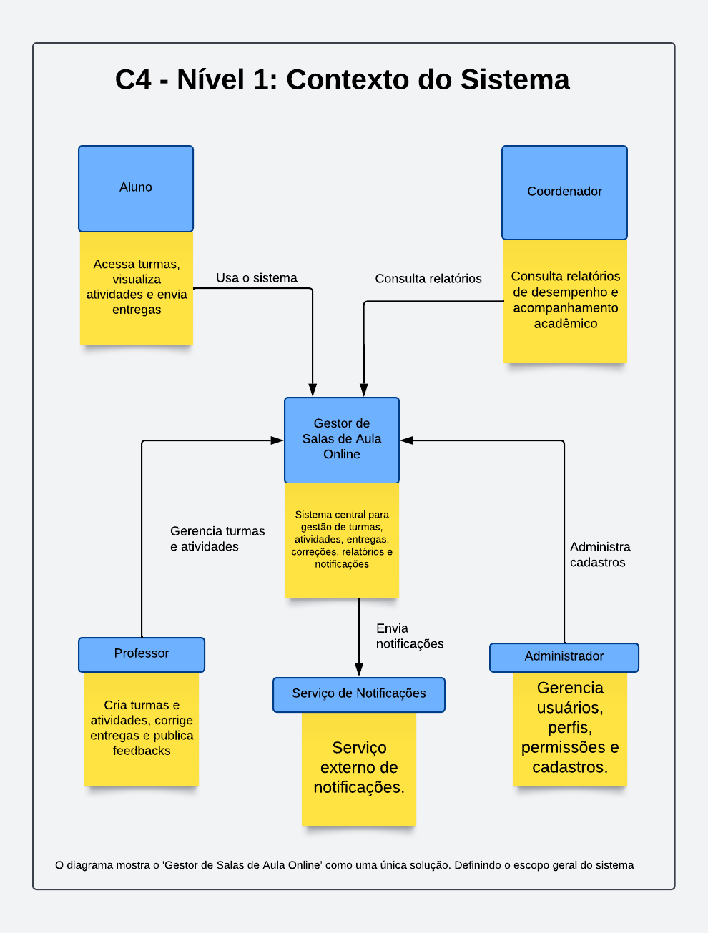
ClassFlow
C4 — Nível 1: Contexto
Visão externa do sistema.
O foco é mostrar quem usa o sistema e quais interações externas existem.
Ligação com requisitos
Os quatro perfis do sistema exigem autenticação, permissões e separação de responsabilidades.
Notes:
Não entrar em banco ou API aqui. C4 nível 1 é visão de negócio/contexto.

Slide 13
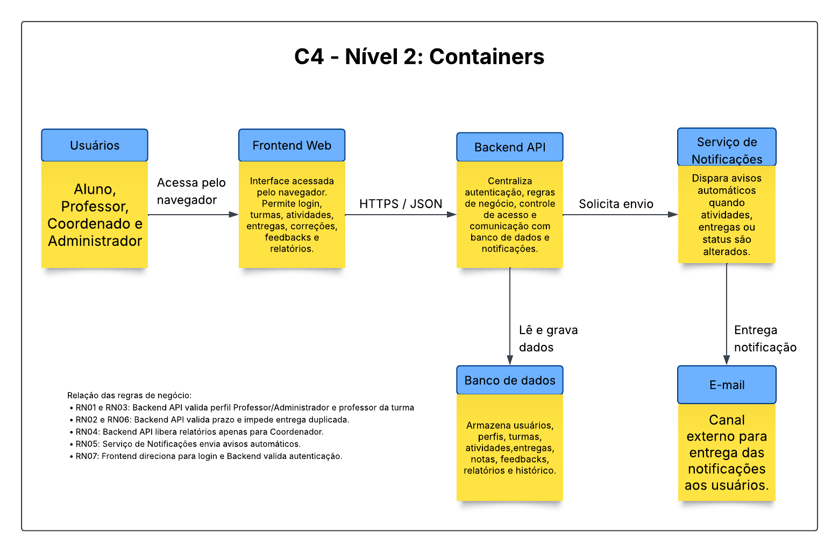
ClassFlow
C4 — Nível 2: Containers
• Frontend Web — telas para os usuários
• Backend API — aplica regras e coordena operações
• Banco de dados — guarda usuários, turmas, atividades, entregas e notas
• Serviço de notificações — avisa sem travar o fluxo principal
• E-mail — canal externo de comunicação
Onde ficam as regras?
No backend/domínio, para que não dependam apenas da tela do usuário.
Notes:
Explicar que o C4 nível 2 justifica a decisão arquitetural e mostra onde cada responsabilidade fica.

Slide 14
ClassFlow
6. Funcionalidade inovadora
Descrição
A IA sugere feedback inicial com base na entrega e nos critérios da atividade.
Benefício esperado
Reduz retrabalho e ajuda o aluno a receber retorno mais rápido.
Viabilidade
Módulo auxiliar chamado pelo backend, sem substituir o professor.
Correção assistida por IA com revisão obrigatória do professor.
Entrega
IA sugere
Professor revisa
Nota e feedback
Aluno visualiza
Impactos arquiteturais: necessidade de serviço auxiliar de IA, histórico da sugestão, auditoria, autorização por perfil e bloqueio de publicação automática sem revisão humana.
Notes:
Dar mais atenção a esse slide. Conectar com a US09 e com a arquitetura em camadas.

Slide 15
ClassFlow
Obrigado.
Notes:
Encerrar retomando a coerência geral.

